Slide 1
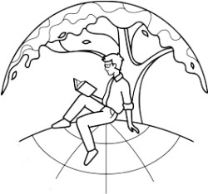
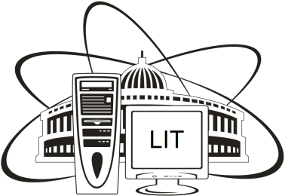
Большие данные в физике высоких энергий
«Природа. Общество. Человек».
Научно-практическая конференция
27-29 ноября 2019 г. Университет «Дубна»
Ососков Геннадий Алексеевич
Кафедра САУ Университета «Дубна»,
Объединенный институт ядерных исследований
email: ososkov@jinr.ru
http://gososkov.ru

Slide 2
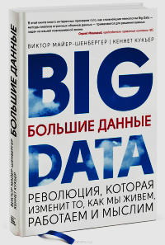
Большие Данные
О пользе и опасности
Больших Данных
- читайте эту книгу
Определение: Большие Данные - те, что слишком велики и сложны, чтобы их можно было эффективно запомнить, передать и проанализировать стандартными средствами доступных баз данных и иных имеющихся систем хранения, передачи и обработки.
Если, кроме объема, учитывать и другие их характеристики, то для определения Больших Данных применяется правило «трех V»: объём (Volume), скорость (Velocity), многообразие (Variety), хотя теперь, когда общий поток данных растет экспоненциально, удваиваясь каждый год, начали добавлять новые «V», типа Value (ценность), Veracity (достоверность) и др., что говорит о расплывчатости этого понятия и поэтому привело к угасанию интереса к этой концепции.
В современных условиях данных слишком много, они неоднородны, неполны, неструктурированны и содержат ошибки, а какой-либо рациональной теории для их описания, как правило, нет.
http://www.livelib.ru/book/1000755419
Поэтому происходит сдвиг парадигмы их обработки от классической схемы:
получение экспериментальных данных,
моделирование на основе известной теории,
применение вычислительных средств анализа данных для проверки модели путем сравнения с экспериментом
- к новой 4-й парадигме науки, когда модели, описывающие связи и зависимости создаются непосредственно из самих данных новыми средствами Data Mining.

Slide 3
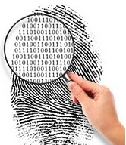
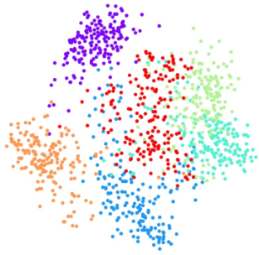
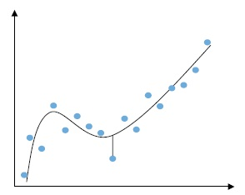
Data Mining для работы с Big Data
Еще в 90-х появилась технология Data Mining (Добыча данных или Интеллектуальный анализ данных) , которая предназначена для поиска в больших объемах данных неочевидных, объективных и полезных на практике закономерностей, необходимых для принятия решений в различных сферах человеческой деятельности таких, как ассоциативные правила, деревья решений, кластеры, математические функции.
Задачи data mining – сбор данных, описательные и предсказательные задачи
1. Сбор, хранение данных: сбор, оцифровка, сжатие, Базы Данных
2. Описательные:
Ассоциация - выявление закономерностей между связанными событиями
Кластеризация - группировка объектов, кластерный анализ;
на основе данных об их свойствах (похожести);
Корреляция - установление статистической зависимости
непрерывных выходных от входных переменных
3. Предсказательные:
Классификация - отнесение объектов к одному
из заранее известных классов
Поиск функциональной зависимости – регрессионный анализ,
анализ временны́х рядов;
оцифровка
кластеризация
регрессия

Slide 4
Методы Data Mining
Непосредственное использование данных: дескриптивный анализ и описание исходных данных, кластерный анализ
Статистические методы: анализ связей (корреляционный и регрессионный анализ, факторный анализ, дисперсионный анализ). Анализ временных рядов (динамические модели и прогнозирование). Частотный и временной анализ сигналов (Фурье и вейвлет-преобразования)
Методы машинного обучения: искусственные нейронные сети (распознавание, кластеризация, принятие решений, прогноз); генетические алгоритмы; ассоциативная память (поиск аналогов, прототипов); нечеткая логика; деревья решений; системы обработки экспертных знаний.
Хотя методы DM ориентированы главным образом на «майнинг» в бизнесе и социальных науках, они также часто применяются и в таких технических и научных областях, как биоинформатика, генетика, медицина, образование и электроэнергетические расчеты. Существует большой объем прикладных DM-программ в открытом, но больше – в коммерческом доступе.
Однако DM-приложений для экспериментальной физики вы там не найдете.

Slide 5
Отличия DM и анализа данных в ФВЭ и ЯФ
Физики, захлестываемые потоками данных от экспериментов и моделирования физических процессов, разработали свой собственный всеохватывающий набор методов анализа данных (Data Analysis – DA), реализованный в известной программной платформе ROOT, на которой теперь основаны почти все программные оболочки – фреймворки большинства европейских экспериментов. В отличие от DM, методы DA в физике высоких энергий и ядерной физике используют выдающиеся достижения теоретической физики, дающие возможность успешно моделировать сложнейшие физические процессы, происходящие в экспериментальных установках при взаимодействиях частиц в каждом из детекторов и траекторий получившихся осколков в каждом из компонентов этих детекторов с учетом их материалов и магнитных полей.
Методы DA – это только часть общего гигантского процесса манипулирования данными в современных экспериментах ФВЭ и ЯФ. Помимо задач анализа данных не менее значительную часть занимают задачи хранения и обмена данными в иерархической ГРИД-облачной системе распределенных вычислений, объединяющей Tier-центры разных уровней.
Концепция использования распределенных облачных систем для хранения, распределения и обработки данных является общей для физиков и безнесменов
Чтобы понять, почему нет DM-приложений для экспериментальной физики посмотрим на некоторые эксперименты в физике высоких энергий (ФВЭ) и то, какие данные в них получаются
о б щ е е р а з л и ч и е

Slide 6
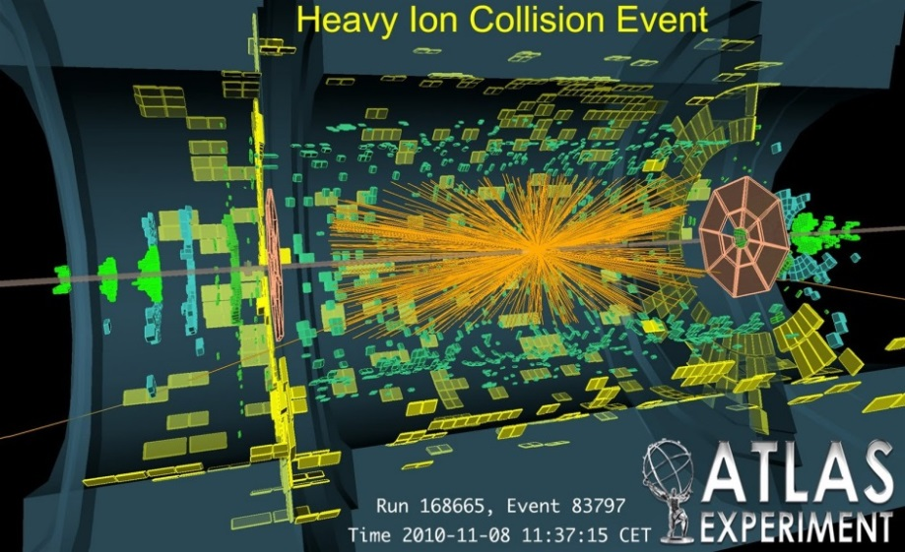
Большие данные с детекторов экспериментальной ФВЭ и их обработка
Большой Адронный Коллайдер (Large Hadron Collider - LHC) в ЦЕРНе
RUN 1
2012
Получен
бозон
Хиггса!
петабайты за год
Схема процесса обработки данных эксперимента
1 петабайт=10¹⁵ байт
1 экзабайт=10¹⁸ байт
RUN 2 2015-2017 гг – уже
экзабайты данных в год!
Детекторы LHC-экспериментов выдают данные со скоростью около 1 петабайт/ сек
Один из 4-х LHC экспериментов - ATLAS
Система интеллектуальных триггеров и фильтров сжимает эти данные в миллионы раз, оставляя на долгое хранение лишь полезную информацию, в итоге БАК выдает для хранения 50 терабайт в секунду, - столько данных за 4 часа, сколько вся сеть Facebook собирает за сутки.
Обработать такой объём данных в ЦЕРНе невозможно, поэтому
1. Создана всемирная интернет-сеть распределенных вычислений (Worldwide LHC Computing Grid -WLCG)
Для моделирования и анализа данных разработаны многочисленные пакеты программ, использующих
методы машинного обучения

Slide 7
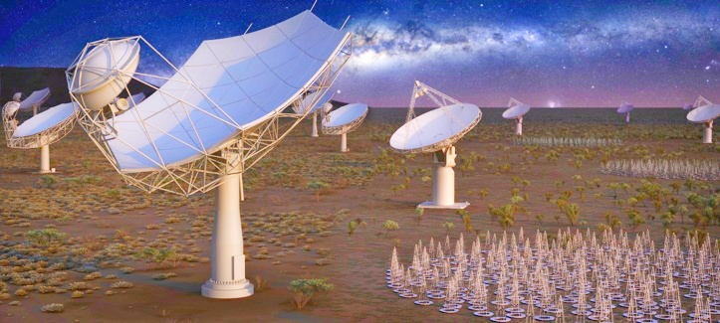
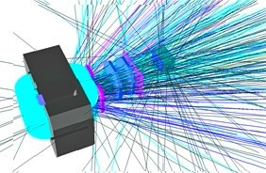
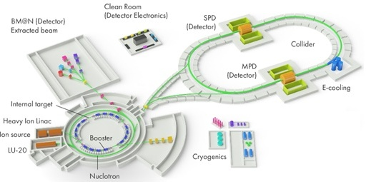
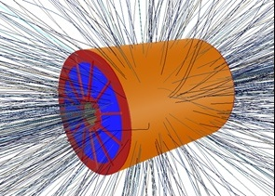
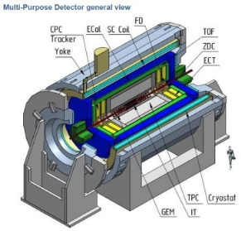
Хранение и обработка данных - ключевая проблема и для других физических центров
SKA- Square Kilometer Array - Квадратный километр, занятый радиотелескопами в Южной Африке, будет выдавать ~ 20 экзабайт в год
Мегапроект NICA
Эксперимент BM@N
Стриповый GEM-детектор
внутри магнита
Прогноз производительности NICA
Скорость передачи данных 4,7 ГБ / сек
19 миллиардов событий в год, что после
после обработки и анализа
даёт для хранения - 8.4 PB в год
Трековый детектор TPC внутри магнита MPD.
Показано смоделированное событие от взаимодействия ионов золота, порождающее тысячи треков
Схема комплекса NICA с экспериментами MPD, SPD, BM@N

Slide 8
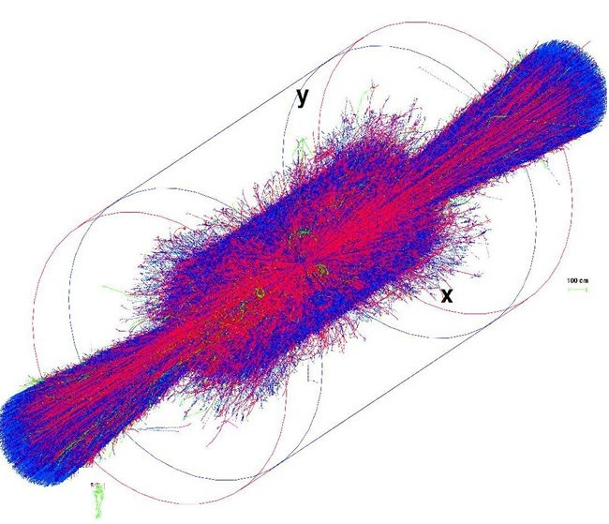
Современный пример: модель события эксперимента CMS с взаимодействием Pb-Pb, порождающим ~10⁴ треков
Необходимо распознать все треки и определить их физические параметры
Аналогичные события ожидаются на установке MPD-NICA

Slide 9
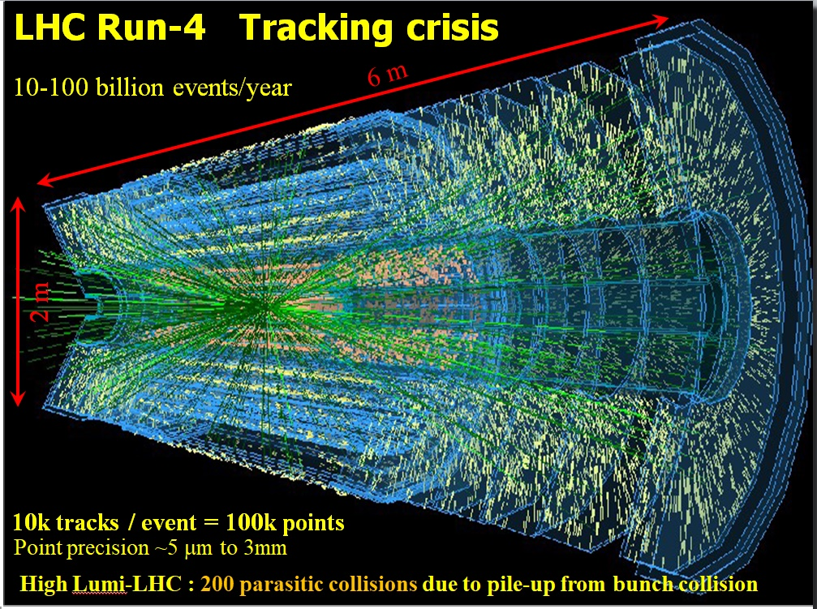
Что нас ожидает: детекторы Большого Адронного Коллайдера с высокой светимостью (HL-LHC)
Предстоит вступление в эпоху «потенциально новой физики»
Пример модельного события одного из HL-LHC детекторов
Восстановление треков частиц в таком плотном окружении, как на HL-LHC детекторах, является весьма сложной проблемой распознавания образов.

Slide 10
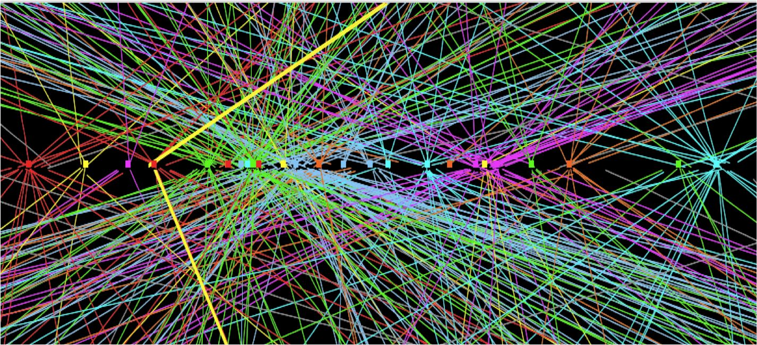
Проблема усложняется из-за перекрытия ускоряемых сгустков частиц (банчей)
~15 cm
many p
many p
В настоящее время появляется 20 двадцать паразитных взаимодействий
Когда будет High Lumi-LHC, их число возрастет до 200

Slide 11
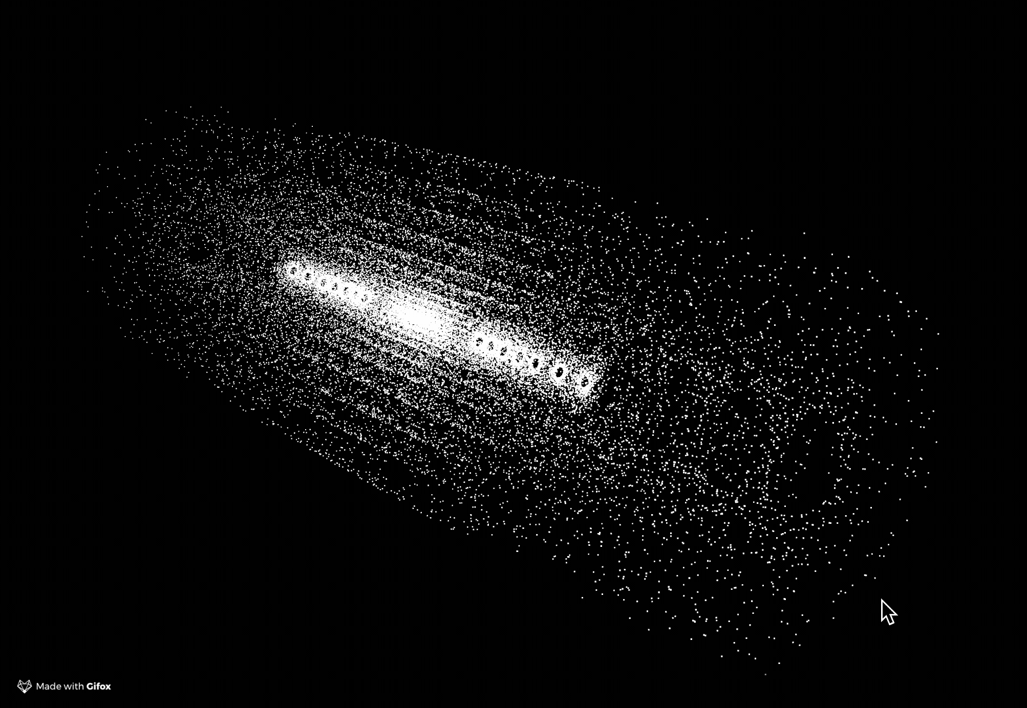
3D изображение всех хитов события с плотным окружением одного из HL-LHC детекторов
Реконструкция треков по таким данным требует новых методов, основанных на методах машинного обучения

Slide 12
Наука с интенсивной обработкой данных и что нужно для обеспечения потенциально новой физики
Известный специалист MicroSoft в области хранения информации Джим Грэй предсказал еще в 2005 г., что вступление научных исследований в эпоху пета- и экза-данных должно неизбежно потребовать развития новой науки с интенсивной обработкой (Data-intensive science) и назвал это изменение «четвертой парадигмой науки», в дополнение к трем предыдущим научным парадигмам — экспериментальной, теоретической и вычислительной.
Обеспечения потенциально новой физики потребует
Значительное увеличение вычислительных мощностей и сетевых ресурсов для хранения, передачи и обработки данных;
Повышение эффективности грид и облачных технологий, развития Tier иерархии WLCG;
Развитие и интеллектуализация средств динамического хранения данных, в частности, Озёр данных» - DataLakes;
Активизация использования распределенных параллельных вычислений
Совершенствования алгоритмических и программных средств анализа и моделирования с использованием методов машинного обучения;
Повышение квалификации научных и технических кадров
Освещение этих тем выходит за рамки данной лекции, остановимся на важном пункте 5 – применение методов машинного обучения

Slide 13
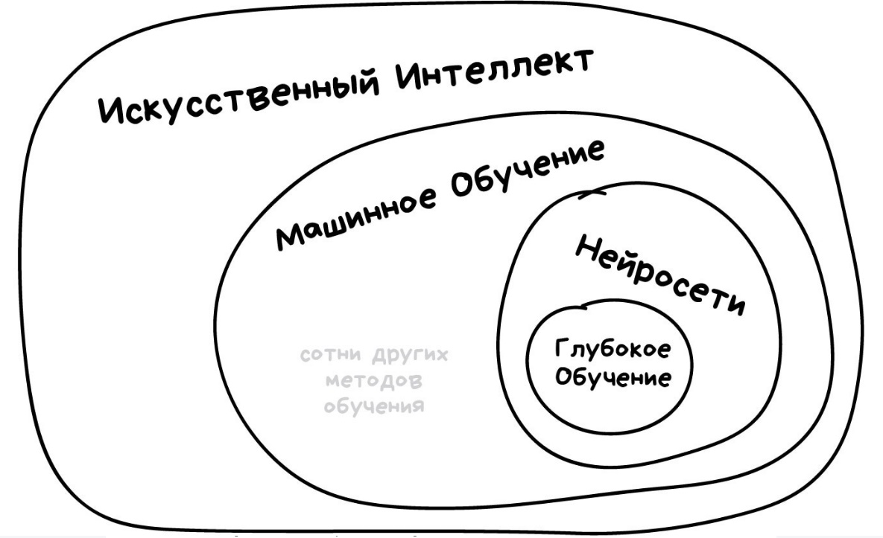
Искусственный интеллект -
– Машинное обучение -
– Глубокое обучение

Slide 14
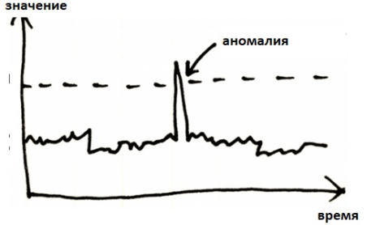
Машинное обучение
Машинное обучение (Machine Learning-ML), это когда компьютер не просто использует заранее написанный алгоритм, а сам обучается решению поставленной задачи.
Три причины синхронного взрыва популярности ML в последние годы:
1. Большие Данные. Данных стало так много, что новые подходы были вызваны к жизни тем, что растущее разнообразие, как данных, так и возможных решений стало слишком велико для традиционных заранее запрограммированных систем.
2. Снижение стоимости параллельных вычислений и памяти компьютеров.
3. Новые алгоритмы глубокого машинного обучения.
Способы машинного обучения:
обучение с учителем (supervised learning), когда у нас есть данные, на основании которых нужно что-то предсказать, конечный набор известных решений и целевая функция, определяющая качество решения. Примеры обучения с учителем –
задачи регрессии,
классификации,
выявления аномалий,
распознавание образов.
обучение без учителя (unsupervised learning), когда
у нас есть только данные, свойства которых мы и
хотим найти. Примеры обучения без учителя –
задачи кластеризации
уменьшения размерности данных.
Наиболее популярные методы решения этих задач:
деревья решений, метод опорных векторов, нейронные сети.

Slide 15
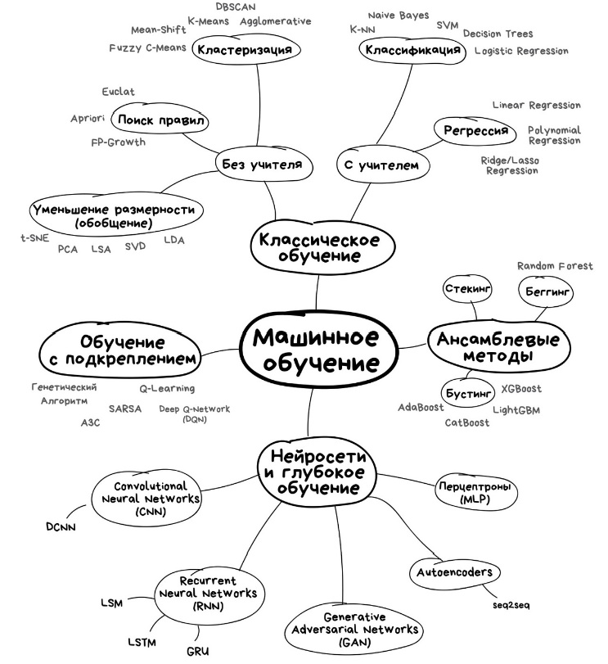
Виды машинного обучения

Slide 16
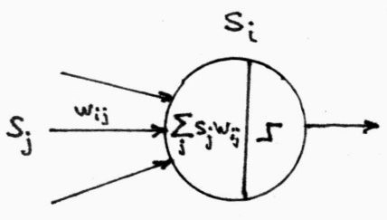
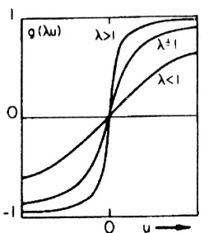
Искусственные нейронные сети
Математическая модель биологического нейрона (MacKallok-Pitts, 1943 )
Правило обучения нейронов (D.Hebb, 1949) - при повторном или настойчивом возбуждении одним нейроном другого их синаптическая связь усиливается.
R. Sutton: w_{ij}(t+1) - w_{ij}(t) = Δ w_{ij} = ηs_{i}(t)s_{j}(t) – правило подстройки весов
Что получилось
Архитектура искусственных нейронных сетей (ИНС). ИНС состоит из нейронов, –простых логических устройств, характеризуемых:
уровнем активации;
топологией связи друг с другом;
мерой взаимодействия с другими нейронами,
называемой синаптической силой связи или весом.
Веса этих связей различны и должны определяться в зависимости от решаемой задачи.
Вся система состоит из большого числа нейронов. Результат работы ИНС малочувствителен к характеристикам конкретного нейрона.
общий входной сигнал, поступающий
на i-й нейрон от всех остальных нейронов
h_{i} = Σ_{j} w_{ij} s_{j}
Синаптический вес
Функция активации

Slide 17
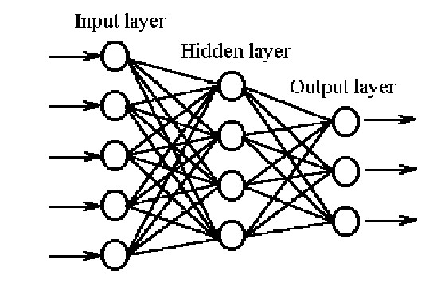
ИНС, применяемые в экспериментальной физике
Прямоточная ИНС или многослойный персептрон (МСП) (МСП, RBF-сети).
Обучение с учителем.
Цель обучения – определить веса так, чтобы обученная сеть решала задачу распознавания или классификации.
Этапы применения МСП:
Создать обучающую выборку как набор пар (X_{i},Z_{i}), где X_{i} – входное значение, Z_{i} – его целевое значение.
Обучить МСП, т.е. так подстроить веса w_{ij}, чтобы сеть определяла правильный выход для входов, не использованных при обучении
3. Протестировать МСП на тестовой выборке
4. Обученная сеть реализуется как программа или нейрочип для очень быстрого применения
h_{i}=g(Σ_{j}w_{ij} s_{j})
2. Полносвязная ИНС
(сеть Хопфилда)
Самообучение
Почему ИНС так востребованы в физике
1. насущная потребность в быстрых нейросетевых методах принятия решений и реконструкции событий;
2. возможность монте-карловской генерации обучающей выборки любой требуемой длины на основе современной физической теории ;
3. появление в то время на рынке нейрочипов, реализующих обученную нейросеть для ее применения, как сверхбыстрого триггера;
4. появление библиотек для конструирования и обучения нейросетей, сначала в составе платформы ROOT а теперь питоновских библиотек KERAS-TensorFlow и PyTorch

Slide 18
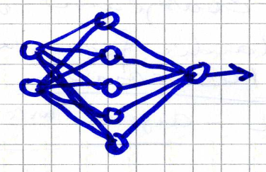
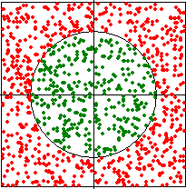
Тайны обучения. Что внутри черного ящика ИНС?
Чтобы обучить МСП применяют метод обратного распространения ошибки, когда минимизируют по всем весам функцию ошибки сети:
E=Σ_{m}Σ_{ij} (y_{i} ^{(m)} – z_{i} ^{(m)} )² → min_{{wij}}
X
y
Всего 15 весов
h_{i}=g(Σ_{j}w_{ij} s_{j})
$$\frac{∂E}{∂w_{ij}}=0$$
Т.о. надо решать систему из 15 уравнений
с 15 неизвестными значениями весов w_{ij} w_{jk} для чего требуется дифференцируемость активационной функции g(x), определяющей выход каждого нейрона
Выбор сигмоидальной активационной функции
обеспечивает к тому же простое выражение и для ее
производных, , входящих в формулы для итеративной (по эпохам обучения) подстройки весов. Для весов выходного слоя имеем
, для скрытого слоя - ,
где η - параметр скорости обучения.
Сеть считается обученной, когда в эпохе обучения t максимальная ошибка обучения Е=max _{t,j} |y _{t,j} –z _{t,j} | уменьшится до заданной точности.

Slide 19
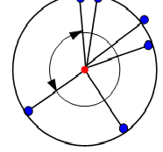
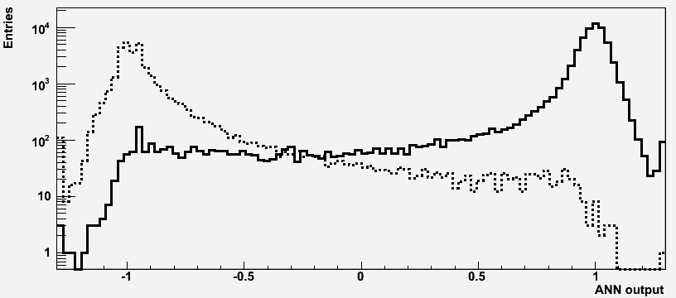
Идентификация частиц по данным детектора RICH - это задача выбора между двумя гипотезами
Следовало выбрать наиболее значимые характеристики полученных колец, чтобы 1. удалить ложно найденные кольца
2. провести идентификацию частиц
количество точек в найденном кольце
расстояние от центра кольца до ближайшего трека
сумма трех наибольших углов между соседними точками
радиальная позиция на плоскости фотодетектора
χ² эллиптической подгонки кольца
большая (A) и (8) малая (B) полуоси эллипса
угол поворота эллипса φ относительно оси абсцисс
азимутальный угол трека
импульс трека
Использовался МСП с 9 входными,
20 скрытыми и 1- м выходном нейроне
Обучение велось на Монте-Карло выборке из событий
с 3000 электронов (+1) и 3000 пи-мезонов (-1).
Порог -0.5 обеспечил идентификацию электронов с уровнем подавления пионов 500 для р<6ГэВ/c b 260 для р>6 ГэВ/с при 93%-й эффективности распознавания колец
Значения выходного нейрона

Slide 20
Восстановление треков – ключевая проблема реконструкции событий ФВЭ
Реконструкция событий - одна из важнейших проблем современной физики высоких энергий и ядерной физики (HENP). Она состоит в распознавании для каждого события траекторий частиц – треков, определении их параметров и нахождении координат первичной и вторичных вершин события.
Традиционно алгоритмы прослеживания треков, основанные на комбинаторном фильтре Калмана, использовались с большим успехом в экспериментах HENP в течение многих лет.
Однако процедура инициализации, необходимая для начала фильтрации Калмана, требует больших компьютерных затрат на сортировку всех измеренных данных события для получение так называемых «seeds», то есть начальных приближений параметров треков.
Кроме того, технология фильтрация Калмана последовательна по своей сути и, вдобавок, плохо масштабируется с ожидаемым значительным увеличением интенсивности загрузки детекторов таких, которые планируются в экспериментах проекта NICA.
Следует ожидать, что алгоритмы машинного обучения, благодаря их способности эффективно моделировать сложные нелинейные зависимости многомерных данных и допускающие распараллеливание на высокопроизводительных архитектурах, таких как графические процессоры GPU, должны обеспечить результативное решение вышеуказанных проблем реконструкции событий.

Slide 21
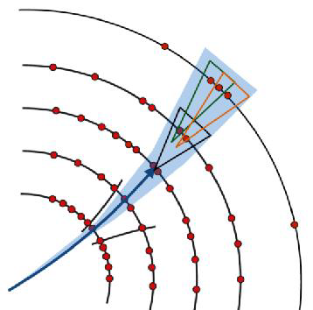
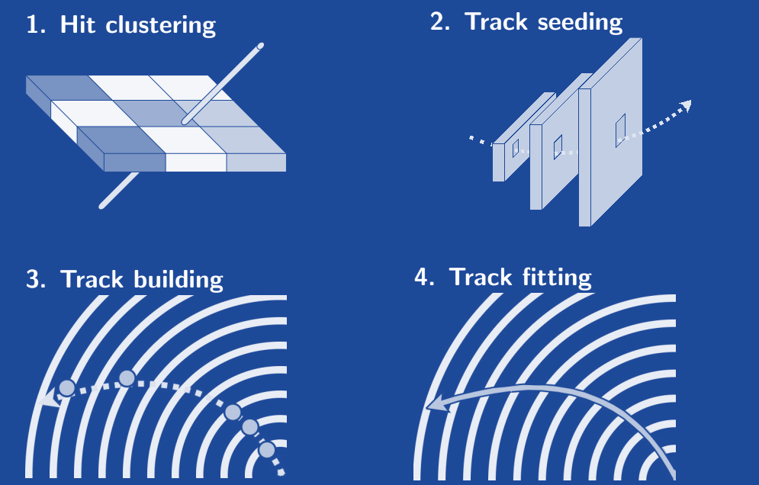
Что такое трекинг
Трекинг или распознавание треков - это процесс восстановления траекторий частиц в детекторе ФВЭ путем прослеживания и соединения точек- хитов (хит – это реконструированный отклик детектора), которые каждая частица оставляет, проходя через плоскости детектора. Процедура трекинга включает в себя фазы: (1) получения хитов (hit clustering), (2) построения треков-кандидатов - наборов хитов с вычисленными параметрами (англ. seeds), (3) прослеживания треков и (4) их подгонки уравнением движения частицы в магнитном поле. Подгонка нужна для определения импульса, заряда и пространственных углов вылета частицы из точки взаимодействия необходимых для идентификации частицы, породившей данный трек .
Задача соединения точек в рисунок – крайне сложна алгоритмически, однако задача трекинга – много сложнее, т.к. должна выполняться в пространстве и при наличии множества шумовых точек

Slide 22
Нейронная сеть Хопфилда (ХНС)
Это полносвязная сеть из бинарных нейронов s_{i} c симметричной весовой матрицей w_{ij} = w_{ji} , w_{ii} = 0. Эволюция ХНС приводит ее в некоторое состояние устойчивого равновесия. Функционал
энергии сети – это билинейная функция Ляпунова
E(s) = - ½ Σ_{ij} s_{i} w_{ij} s_{j}.
Теорема Хопфилда: в результате эволюции E(s) убывает в локальные минимумы, соответствующие точкам стабильности сети.
Для нахождения глобального минимума E сеть термализуется.
В соответствии с теорией среднего поля состояния нейронов
v_{i} = < s_{i} >T усредняются по температуре Т. Эволюция сети определяется уравнением динамики среднего поля:
v_{i} =1/2(1+tanh(-∂E/∂v_{i} 1/T) =1/2(1+tanh(H_{i} /T)),
где H_{i} = <Σ_{j} w_{ij} s_{j} >T – локальное среднее поле нейрона.
Значения v_{i} , переставшие быть целочисленными, определяют уровень активности нейрона, т.е. в случае v_{i} > v_{min} нейрон считается активным. Температура убывает по схеме
«имитационного закаливания» (simulated annealing).

Slide 23
Распознавание треков. Метод сегментов.
Имеется множество N экспериментальных точек на плоскости. Требуется выбрать (распознать) среди них те, по которым проходит некоторое число непрерывных гладких кривых (треков).
Энергетический функционал (Денби и Петерсон, 1988) состоит из двух частей:
E = E_{cost} + E_{constraint} ,
где
поощряет связи нейронов принадлежащих одному и тому же треку, т.е. короткие смежные сегменты с малым углом между ними.
Вводится нейрон s_{i j} как
направленный сегмент,
соединяющий точки i, j .
.
w_{ijkl}
E_{constraint} запрещает как межтрековые связи (бифуркации), так и чрезмерный рост числа самих треков.

Slide 24
Пример применения для распознавания событий с короткоживущими частицами
1998 год эксперимент EXCHARM - проблема: разрешить бифуркации, но не допустить массовых ветвлений треков
Заметим: появление даже единственной шумовой точки привело бы к появлению ~80 дополнительных мешающих нейронов
Однако чрезмерная чувствительность к шумам и такие недостатки
применения полносвязных нейросетей, как слишком медленная
сходимость и то, что не учитывается известное уравнение движения
частицы в магнитном поле, потребовало поиска новых подходов к
проблеме трекинга с применением глубоких нейросетей

Slide 25
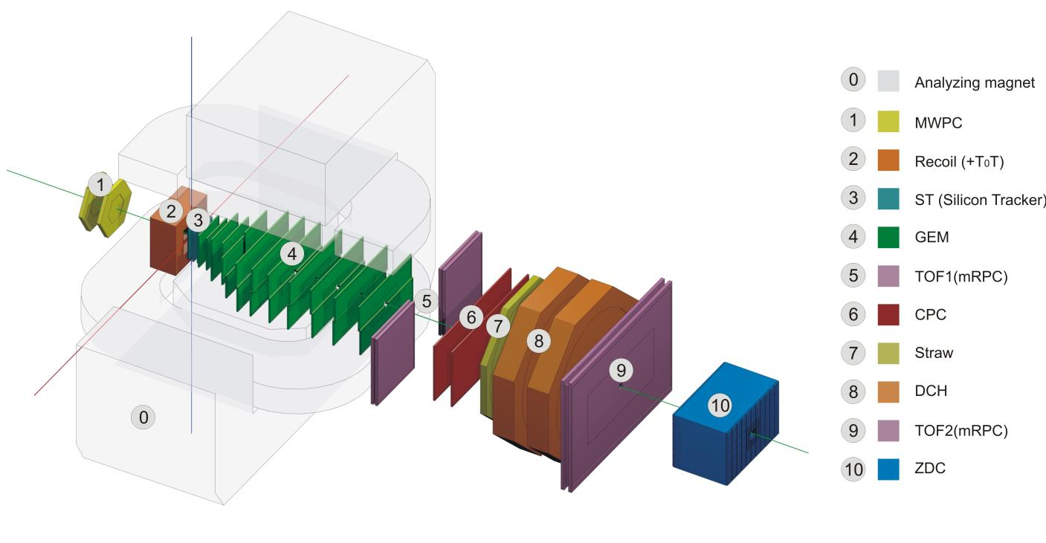
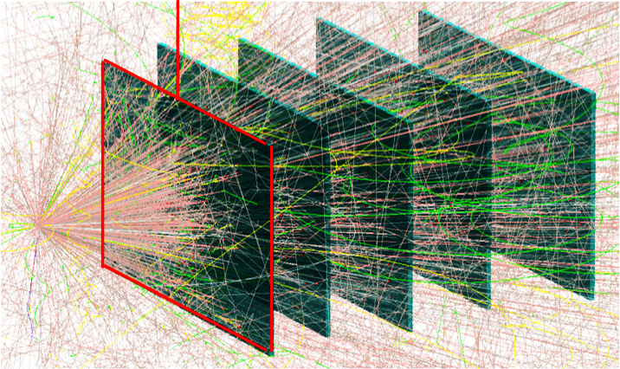
2019 Baryonic Matter at Nuclotron (BM@N)
Наша задача - реконструировать треки, зарегистрированные стриповым детектором GEM с 6 GEM-станциями (RUN 6, весна 2017) внутри магнита..
3D представление события с взаимодействием Au+Au

Slide 26
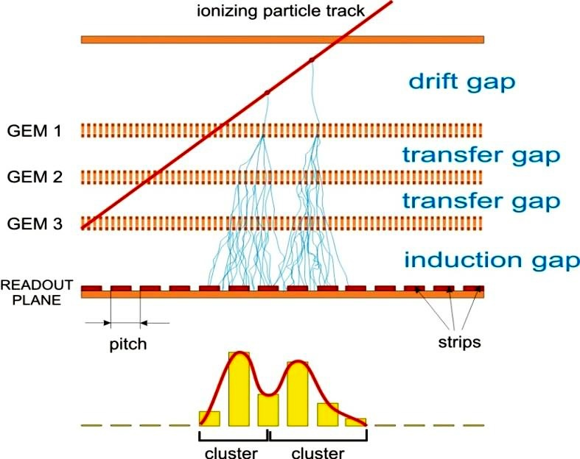
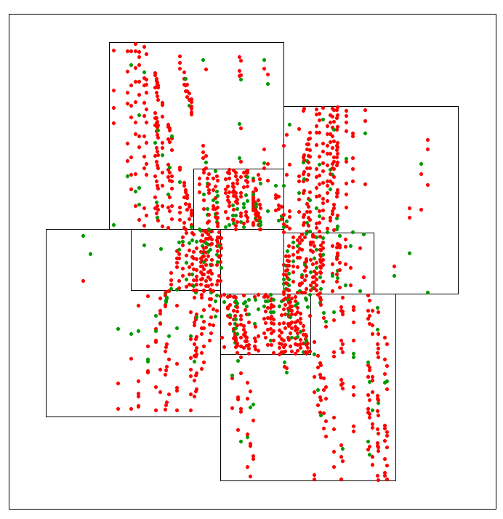
Проблемы трекинга для GEM детектора BM@N
Известный недостаток стриповых детекторов - появление ложных хитов, - фейков (fakes), вызванных дополнительными ложными пересечениями стрипов. Для n реальных хитов получается n^{𝟐}-n фейков.
Реальный хит (центр лавины)
- Ложное пересечение
лавины электронов и стриповые кластеры
Можно значительно уменьшить число фейков, повернув стрипы одного слоя на небольшой угол (5-15 градусов) по отношению к другому слою
Хотя поворот стрипов на небольшой угол между слоями удаляет много фейков, многие из них все еще остаются

Slide 27
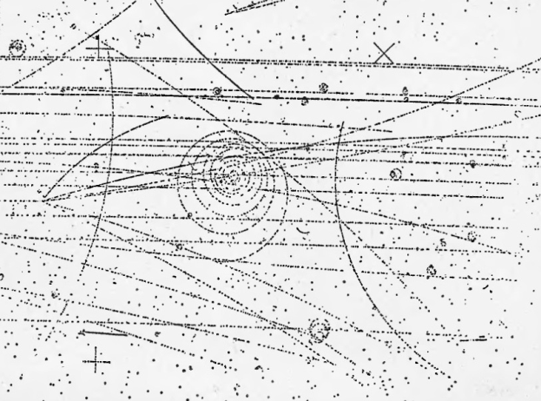
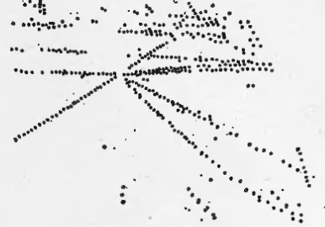
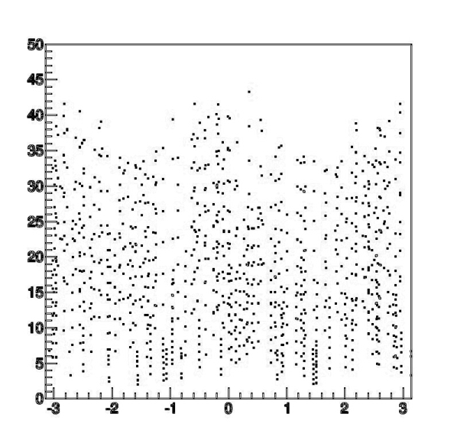
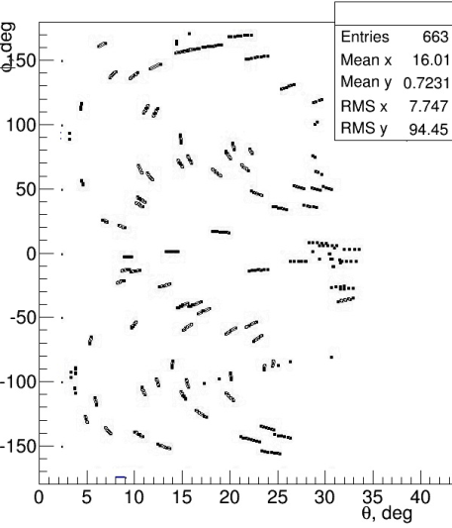
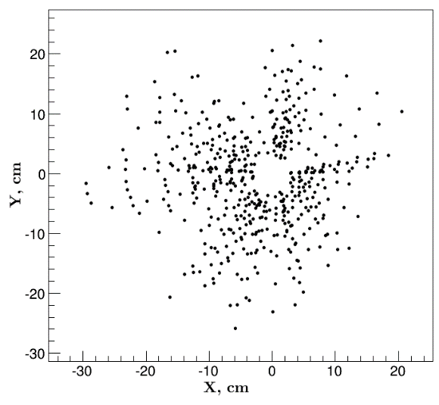
BM@N 2015. Идея с преобразованием координат
Prehistory: CERN 1968 2-meters hydrogen bubble chamber
ρ
θ
Picture of one projection Spiral Reader output
in polar coordinates (θ,ρ) with the pole
at the event vertex
2014-15 Сергей Мерц – поиск подходящего преобразования
Original 100 tracks (X,Y) polar coordinates (θ,ρ) spherical coordinates (φ,θ)

Slide 28
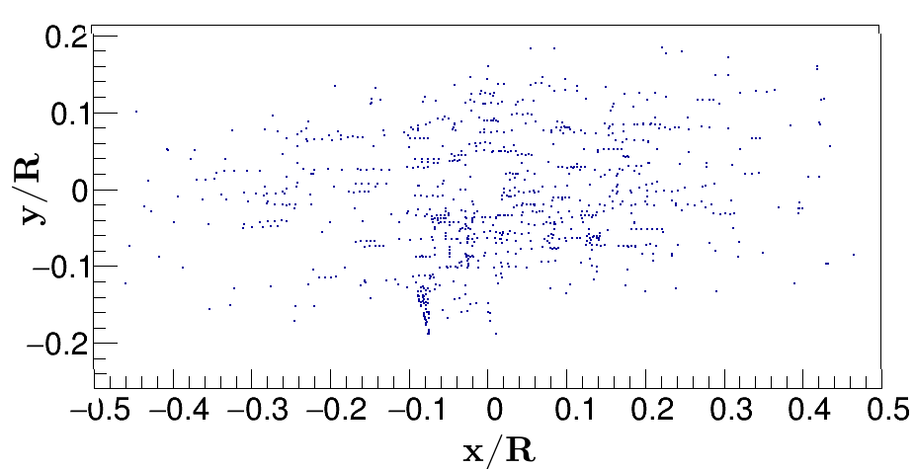
Преобразование {X/R,Y/R} и его результаты
simulated 100 track event in {X/R},{Y/R} coordinates
Однако реальность с фейками всё испортила

Slide 29
Предпосылки и неизбежность появления
глубоких нейросетей
Наступила эпоха Больших Данных. Новые технологические достижения: Суперкомпьютеры, карты GPU, облачные технологии.
Биологические открытия: Мозг млекопитающих организован по принципу многослойной архитектуры, зрительная кора животных непосредственно воспринимает пространственные объекты.
Решаемые задачи становятся все более сложными и, чтобы нейросеть могла их адекватно моделировать, ее архитектура должна становиться все более глубокой, путем добавления большего числа скрытых слоев и усложнения параметризации.
Однако простое увеличение числа скрытых слоев в большинстве случаев приводило к экспоненциальному росту межнейронных соединений и проблеме, известной как «проклятье размерности», ведущей обычно к переобучению сети или застреванию её минимизируемой ошибки в локальном минимуме.
Хопфилдовские сети также недостаточно эффективны для зашумленных и сложных объектов.
Возникла необходимость в глубоких нейросетях. Неизбежность применения параллелизма и виртуализации их обучения

Slide 30
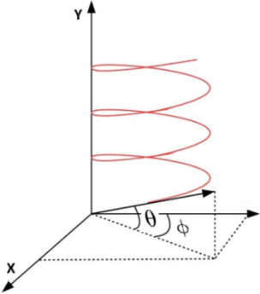
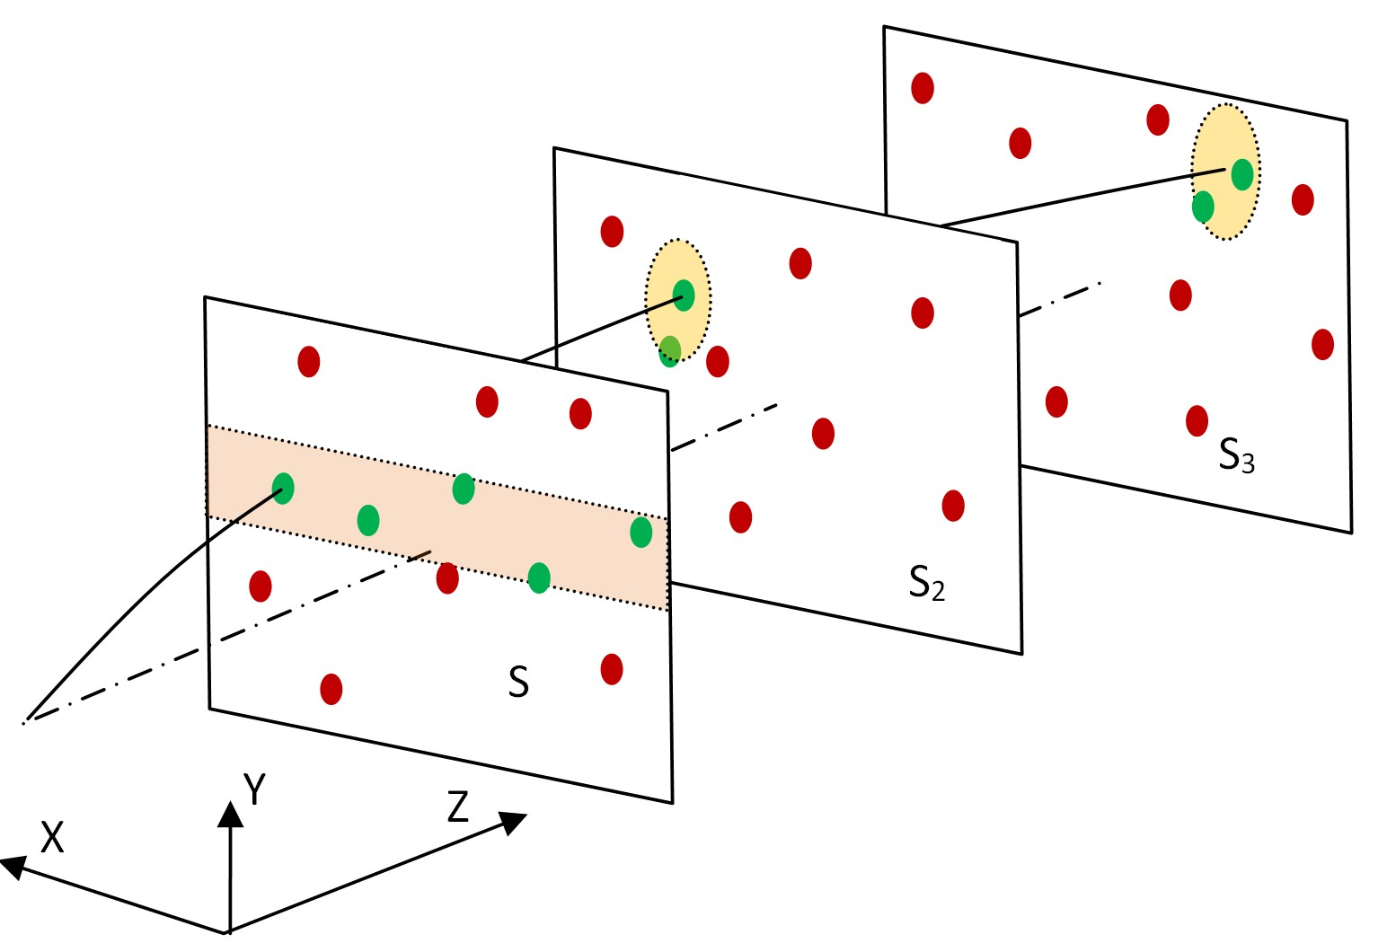
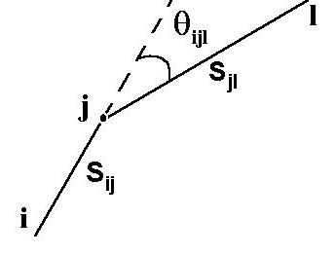
Двухэтапный трекинг для GEM детектора
Разработана процедура двухэтапного трекинга, начинающаяся с предобработки для поиска всех возможных трек-кандидатов путем направленного поиска на первом этапе, а затем окончательного отбора треков путем применения глубокой рекуррентной нейронной сети.
Magnetic field
direction
Требовалось выполнить комбинаторный поиск по многим хитам и тысячам фейков, расположенных на последовательных станциях детектора, чтобы отобрать те, что принадлежат некоторым трекам, т. е. лежат на гладкой кривой. Для хита из какой-либо станции искался соответствующий хит на следующей. Уменьшение огромной комбинаторики выполнялось за счет использование плавности кривой для прогнозирования меньшей площади для поиска на следующей станции.
Была смоделирована выборка из почти 800 тысяч С-С взаимодействий с полным учетом параметров реального GEM детектора. Выполнение последовательного пространственного поиска треков-кандидатов на первом этапе было ускорено за счет применения техники KD- деревьев. В результате была получена размеченная выборка из 82 677 треков, отмеченных, как подлинные, и 695 887 отнесенных к ложным. Выборка получилась несбалансированной из-за слишком либерального критерия отбора трек-кандидатов, ориентированного на то, чтобы не потерять реальные треки.

Slide 31
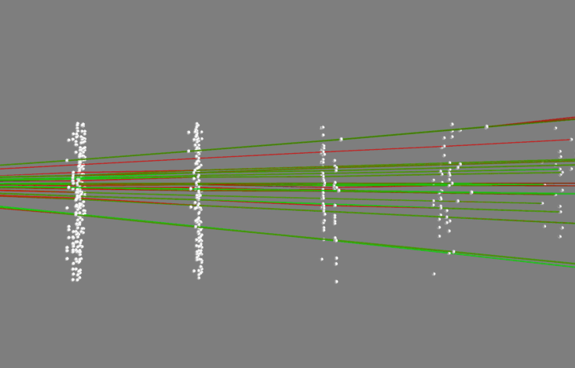
Пример результатов поиска треков-кандидатов
реальные треки
ложные треки
белые точки –зарегистрированные хиты
2-й этап - классификация треков-кандидатов
Глубокая рекуррентная сеть с тремя скрытыми GRU слоями и специальной целевой функцией, учитывающей несбалансированность выборки, после обучения при тестовой проверке правильно классифицировала треки-кандидаты на реальные треки и ложные (ghosts) с эффективностью 97%.
Обученная RNN может в настоящее время обрабатывать 10 666 треков-кандидатов за одну секунду на одном Nvidia Tesla M60 от облачного сервиса HybriLIT и 34 602 трека-кандидата в секунду, используя Tesla V100 на суперкомпьютере GOVORUN.
белые точки – зарегистрированные хиты

Slide 32
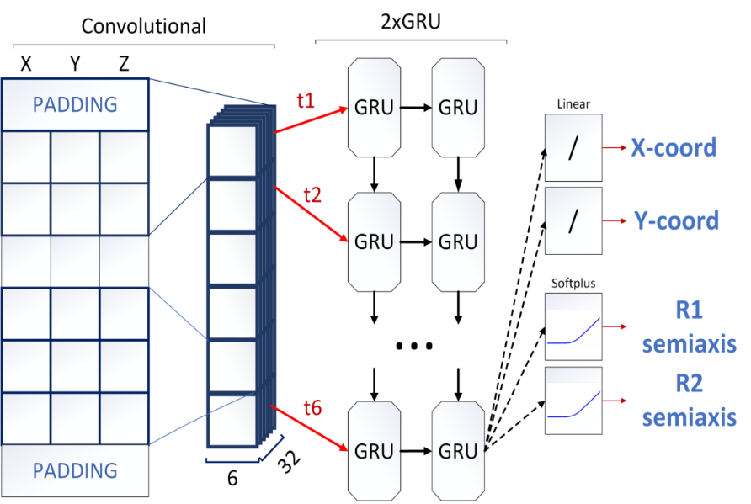
Глубокий Калман: TrackNETv2 https://www.epj-conferences.org/articles/epjconf/pdf/2019/06/epjconf_ayss18_05001.pdf
Основными недостатками двухшагового алгоритма оказались
выбор маркированного набора данных с истинными и фейковыми треками на первом шаге слишком либерален и требует много времени;
серьезный дисбаланс полученного тренировочного набора потребовал применения специальной функции потерь со многими параметрами, которые необходимо тщательно настроить;
Однако гибкость рекуррентного структуры нейросети позволила преодолеть эти трудности в новой сети, TrackNETv2, объединяющей оба этапа в одном сквозном с регрессионной частью из четырех нейронов, два из которых предсказывают точку центра эллипса на следующая координатная плоскость, где искать продолжение пути-кандидата, и еще две - определяют полуось этого эллипса настолько точно, что
теперь мы можем вообще отбросить часть классификации, потому что предсказание эллипса само по себе включает критерий гладкости пути.
Это дает нам возможность обучать одну сквозную модель, используя только реальные треки, которые можно извлечь из моделирования Монте-Карло.
Таким образом, мы получили нейронную сеть, реконструирующий треки, подобно фильтру Калмана, но без их подгонки.

Slide 33
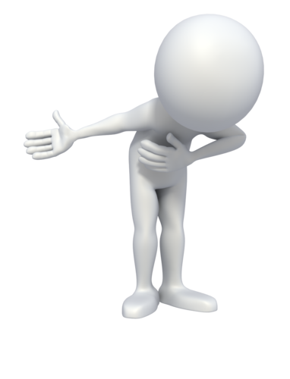
Спасибо за внимание!
Notes:
33

Slide 34
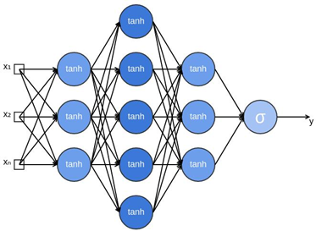
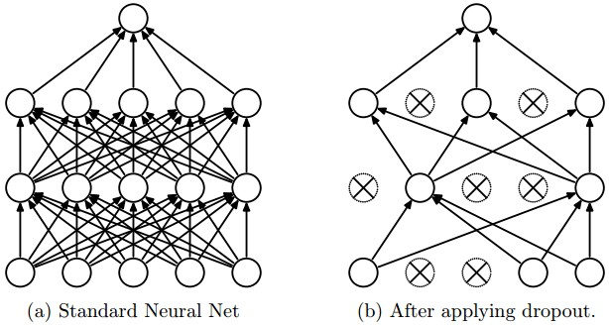
Различные типы глубоких нейросетей
и проблемы их обучения
Многослойная прямоточная нейронная сеть
Задана обучающая выборка (X_{i},Z_{i}). Инициируем веса w_{ij}, выбираем активационную функцию g(x) (обычно сигмоид σ(x)) и обучаем сеть.
Прежний опыт: чтобы обучить сеть применяют метод обратного распространения ошибки, когда методом градиентного спуска минимизируют по всем весам квадратичную функцию ошибки сети: E=Σ_{m}Σ_{ij} (y_{i} ^{(m)} – z_{i} ^{(m)} )² → min_{{wij}}
Возникающие проблемы:
проклятье размерности
переобучение
застревание Е в ложном минимуме
затухающий или взрывной градиент
Как их решают
Уменьшение размерности сети,
два метода:
(1) Кардинальное сжатие входных данных,
т.к. обычно они сильно скорелированы.
Эффективен нейросетевой метод - автоэнкодер,
(2) Случайное прореживание нейронов – dropout,
когда каждый вес обнуляется с вероятностью p
либо умножается на 1/p с вероятностью 1-p
Dropout используют только при обучении сети.

Slide 35
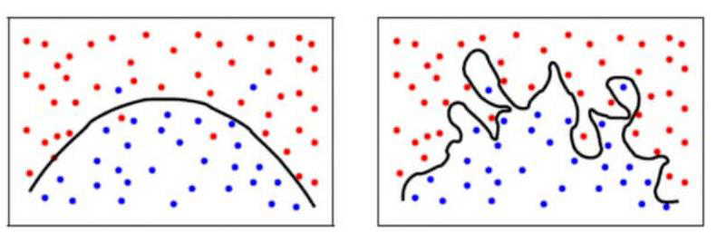
2) Переобучение глубокой нейросети, как защититься
Переобучение (overfitting) — это излишне точное соответствие нейронной сети конкретному набору обучающих примеров, при котором сеть теряет способность к обобщению и не работает на тестовых примерах.
верное решение overfitting
Иногда эта проблема возникает, если слишком долго обучать сеть на одних и тех же данных, так что сеть начнет не учиться на данных, а запоминать их шумы. Простой выход – ранняя остановка обучения.
Кроме того, переобучение бывает связано с усложнением модели из-за переизбытка скрытых нейронов Тогда одно из эффективных средств - тот же dropout.
Более общим является метод регуляризации, ограничивающий реакцию нейросети на влияние шумов добавлением штрафного члена в функцию ошибки сети
Коэфициент λ не должен быть большим и обычно λ=0.001.

Slide 36
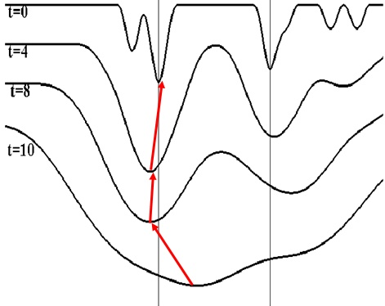
3) Ложные минимумы функции ошибки сети
Для решения этой проблемы используют уже
упоминавшийся метод отжига,
Более известен Стохастический градиентный спуск
(Stochastic Gradient Descent – SGD), при котором
когда значение градиента аппроксимируются градиентом функции ошибки, вычисленном только на одном элементе обучения, в то время как при обычном градиентном спуске на каждой итерации обучающая выборка просматривается целиком, и только после этого изменяется вес. Поэтому для больших массивов данных SGD работает много быстрее.
Выбор точки обучения в SGD происходит случайно, но попеременно из разных классов, что также повышает вероятность выхода из локального минимума. Чтобы не «промахнуться» при таких скачках мимо искомого минимума, в формулу обновления весов добавляют член типа «момента инерции» Δw_{i}=η•Gradw+α•Δw_{i-1.}
Все эти возможности включает метод ADAM (Adaptive Moment Estimation), который реализует SGD и, вдобавок, вычисляет адаптивную скорость обучения и оптимизирует шаг.

Slide 37
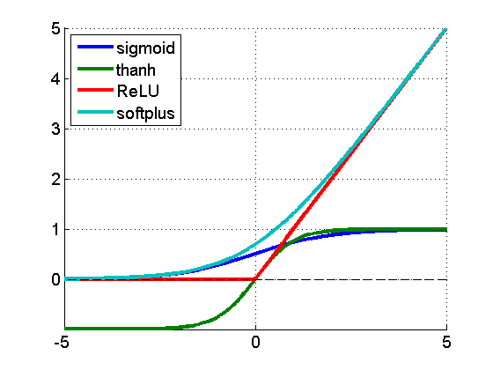
4) Затухающий или взрывной градиент
Проблема затухающего градиента неизбежно проявляется в многослойных нейросетях, особенно в случае сигмоидной активационной функции σ(x)
(заметим: σ’(x)≤¼; 0<x<1). При BackProp обучении ошибка распространяется от выходов сети ко входам с многократным умножением на производную активационной функции, σ’(x). Когда в нейросети много слоев, градиент в слоях близких к входу становится исчезающе малым и веса практически перестанут изменяться.
Происходит «паралич сети» (противоположная картина называется «взрывной рост градиента», случается, если инициализировать веса большими значениями).
Для избежания затухания градиента нужно
грамотно выбирать функцию активации;
использовать правильную инициализацию
настраиваемых параметров нейросети;
выбирать функцию ошибки сети.

Slide 38
3. Сверточные нейросети
для распознавания изображений
Мотивация: Прямое применение регулярных ИНС к распознаванию изображений бесполезно из-за двух основных факторов: (i) входное 2D-изображение в виде сканированного 1D-вектора означает потерю топологии пространства изображения; (ii) полносвязность ИНС, где каждый нейрон полностью связан со всеми нейронами предыдущего слоя, слишком расточительна из-за проклятия размерности, кроме того, огромное количество параметров быстро приводит к переобучению
.
Вместо этого, сверточные сети - Convolutional Neural Networks (CNN) принимают на вход двумерные цветные изображения, а нейроны в слое CNN связаны только с малой областью предыдущего слоя

Slide 39
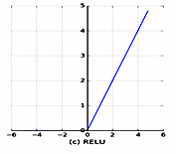
Основы архитектуры CNN
Архитектура CNN: последовательность слоев, каждый слой преобразует один набор активаций в другой через фильтр-свертку с ядром.
Основные типы слоев для CNN: Сверточный слой, Слой объединения (pooling) и скрытый слой персептрона с обучением backprop). Также существуют слои RELU (rectified linear unit), выполняющие операцию max (0, x)
Convolutional
layer
Activation: ReLU
Input or
feature map
Example of classifying by CNN
Каждый слой принимает входные 3D данные (x, y, RGB) и преобразует их в выходные 3D данные. Чтобы построить все фильтры сверточных слоев, CNN должна быть обучена на помеченных изображениях с помощью метода обратного распространения ошибки.
Max pooling with a 2x2 filter

Slide 40
Немного философии об изменяющемся мире
В жизни мы имеем дело с объектами, изменяющимися во времени, и наш мозг, работая, всегда исходит из знания того, что уже было.
Однако обычные нейросети с одним скрытым слоем, глубокие сети, и даже такие продвинутые сети, как сверточные, предназначены для работы со статическими объектами. Никакое обучение не поможет традиционной нейросети смоделировать будущее состояние объекта.
Для описания динамического объекта нейронная сеть должна обладать некоей памятью, чтобы исходя не только из настоящего его состояния, но и из прошлого, нейросеть могла бы моделировать его последующее состояние.
Эту проблему решает семейство новых глубоких нейросетей, называмых рекуррентными (Recurrent Neural Networks - RNN). Они содержат в себе обратные связи, позволяющие сохранять информацию.

Slide 41
5. Сети из управляемых рекуррентных модулей GRU (Gated Recurrent Unit)
Вместо одного слоя RNN сети содержат целых несколько взаимодействующих слоев, позволяющих менять информацию в ячейке с помощью фильтров – gates, позволяющих пропускать информацию на основании задаваемых условий.
Основной компонент GRU – это своеобразная память сети –линия, проходящая по верхней части схемы.
Справа показаны формулы, задающие три фильтра, позволяющих защищать и контролировать состояние ячейки. Слой фильтра обновления определяет какую часть входа выбросить, следующий слой, - что сохранить, и последний слой, - что получать на выходе
С помощью именно такой GRU нейросети нам удалось решить задачу восстановления траекторий элементарных частиц в детекторе GEM эксперимента BM@N в ОИЯИ.

